Slide 1
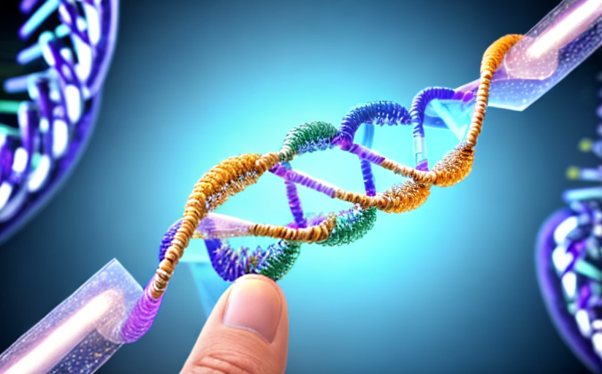
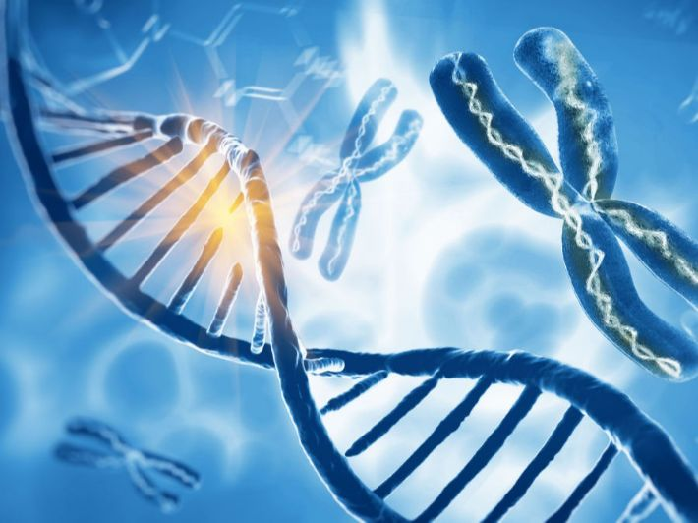
Вінницький медичний університет ім. М.І. Пирогова
Кафедра медичної біології
ГЕНЕТИКА
Вибірковий курс
СПЕЦІАЛЬНІСТЬ І5 «МЕДСЕСТРИНСТВО»

Slide 2
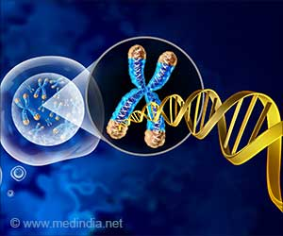
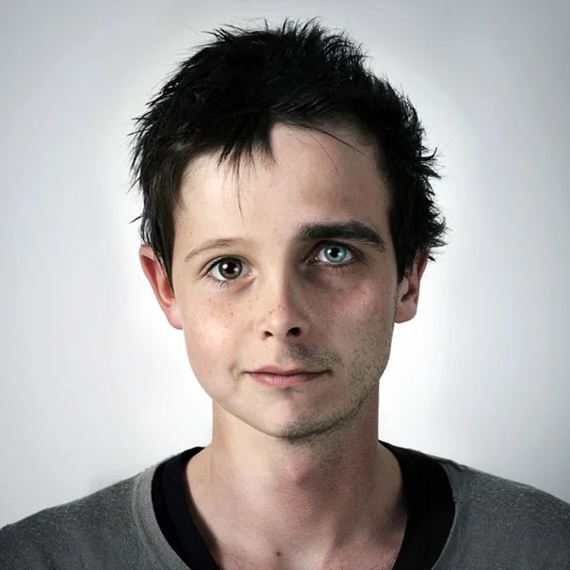
Генетика в сучасному світі – це не лише про спадкові хвороби. Вона про те, чому одні люди краще перетравлюють лактозу, а інші — ні. Чому хтось має природну витривалість до марафонів, а хтось — до шахів. Генетика впливає на:
схильність до захворювань;
реакцію на ліки (фармакогенетика);
метаболізм і вагу;
морфологічно поведінкові риси та темперамент;
навіть на те, як ми сприймаємо смак і запах.

Slide 3
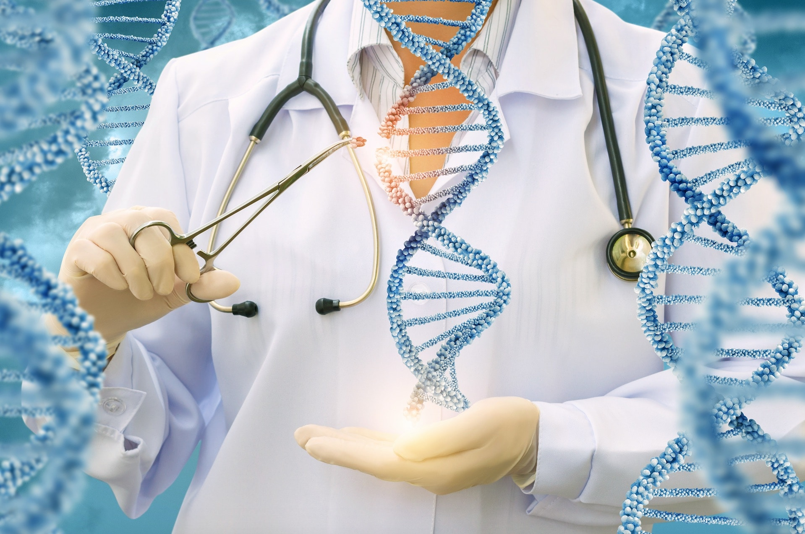
Генетика — це не просто теорія, а практичний інструмент, який рятує життя. Ця наука охоплює безліч сфер, і кожна з них — як окремий пазл у великій картині здоров’я. Ось де генетика відіграє ключову роль:
діагностика: генетичні тести виявляють схильність до хвороб ще до їх початку;
лікування: ліки створюють з урахуванням генів конкретної людини;
профілактика: знаючи генетичні ризики, можна змінити спосіб життя і уникнути проблем;
дослідження: вчені шукають нові зв’язки між генами і захворюваннями.

Slide 4
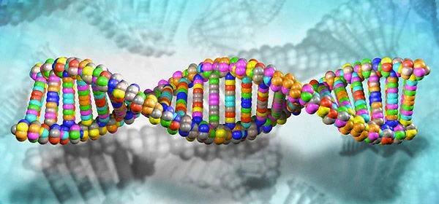
На даному курсі ви ознайомитесь з:
основними історичними етапами генетики;
видами взаємодії та типами успадкування генів;
основними розділами генетики, включаючи сучасні (епігенетика, фармакогенетика, імуногенетика, екогенетика,);
ознаками та хворобами, що визначаються генетично;
методами діагностики спадкових хвороб різної етіології;
профілактикою спадкових хвороб;
визначенням генетичної схильності;
організацією медико-генетичної допомоги населенню України;
етичними, моральними та правовими проблемами в генетиці

Slide 5
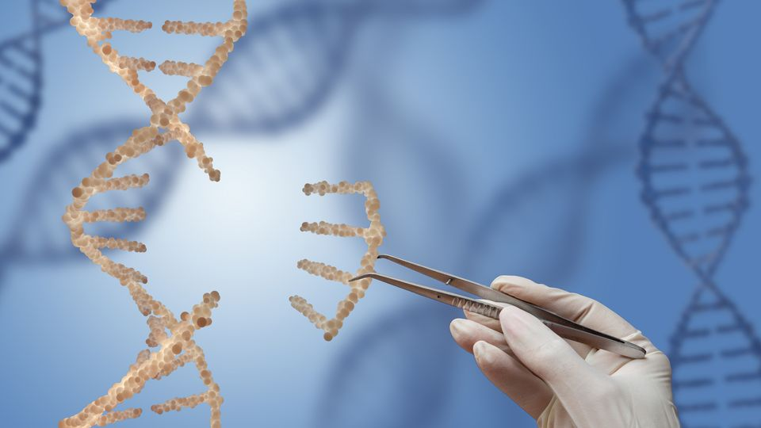
Опанувавши даний вибірковий курс ви будете:
Знати: види взаємодії та типи успадкування генів, методи діагностики спадкових хвороб;
Розуміти: механізми виникнення та формування різних генетично обумовлених ознак і хвороб людини;
Ознайомитесь: з чинниками, що впливають на генотип людини та заходами профілактики генетичних хвороб;
Дізнаєтесь: про сучасні проблеми та виклики, що ставлять перед собою нові розділи генетики

Slide 6
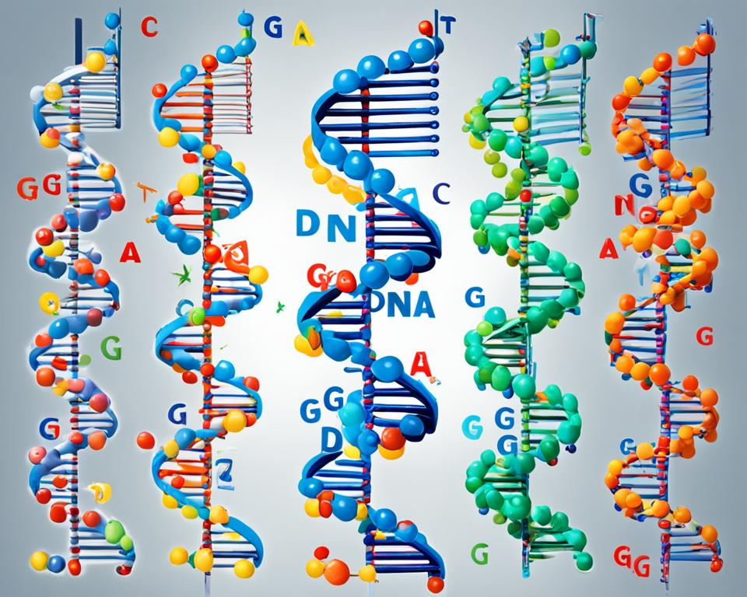
Під час вибіркового курсу з генетики ви:
Зрозумієте принципи гібридологічного методу, цитологічні основи законів Г. Менделя;
Дізнаєтесь основні характеристики типів успадкування ознак людини, генотипові та фенотипові співвідношення серед нащадків при різних видах взаємодії генів;
Будете знати основні поняття та терміни генетики, закони Г. Менделя, хромосомну теорію спадковості;
Оволодієте навиками складання родоводів і визначення співвідношення спадковості та довкілля в прояві патологічних ознак людини за допомогою близнюкового методу;
Навчитеся прогнозувати ймовірність нормальних і патологічних ознак у нащадків людини при розв'язуванні задач, визначати тип успадкування ознак.

Slide 7
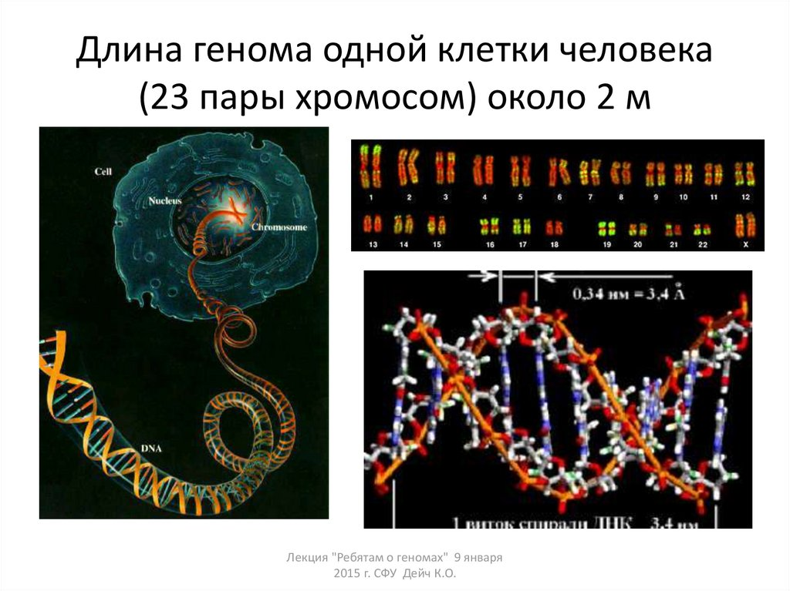
Висновок
Це був прорив, коли міжнародна ініціатива розшифрувала повну послідовність ДНК людини — проєкт «Геном людини». Вперше ми побачили «інструкцію з експлуатації» людського тіла. І хоча ми ще не розуміємо всього, що там написано, ми вже навчилися не лише читати окремі розділи, а й змінювати гени. Це відкриває двері до лікування спадкових хвороб, створення нових ліків, навіть до редагування ембріонів. Але разом із цим постають етичні питання: де межа між лікуванням і «покращенням» людини? Хто має право змінювати геном?

Slide 8
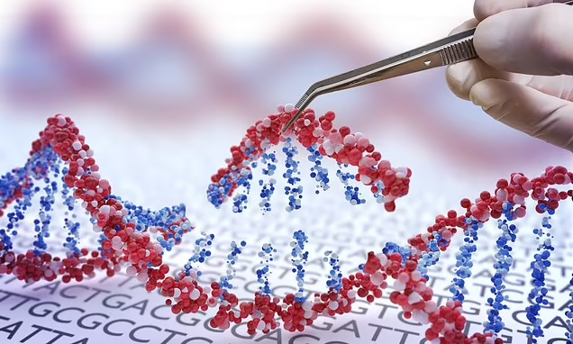
Генетика — це не лише про науку. Це про вибір.
Про відповідальність.
Про майбутнє, яке ми формуємо вже сьогодні.

Slide 9
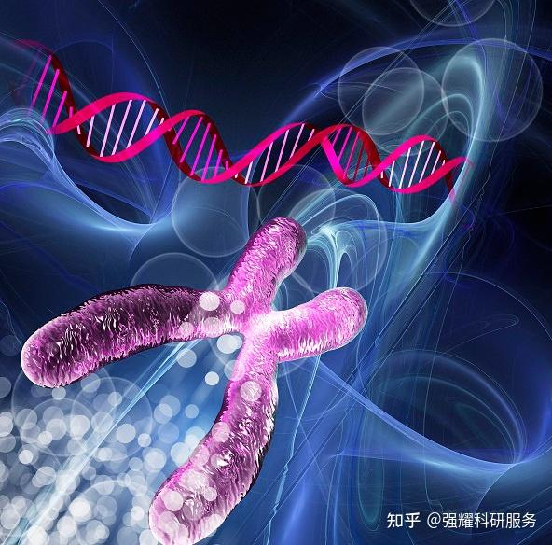
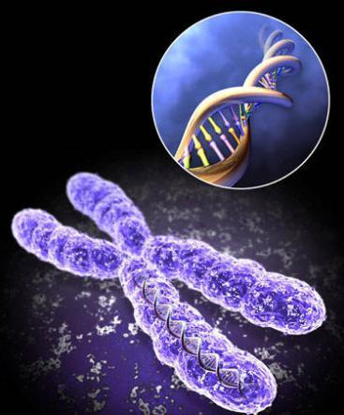
Будем раді вас бачити
на вибірковому курсі
ГЕНЕТИКА
Кафедра медичної біології

